Slide 1
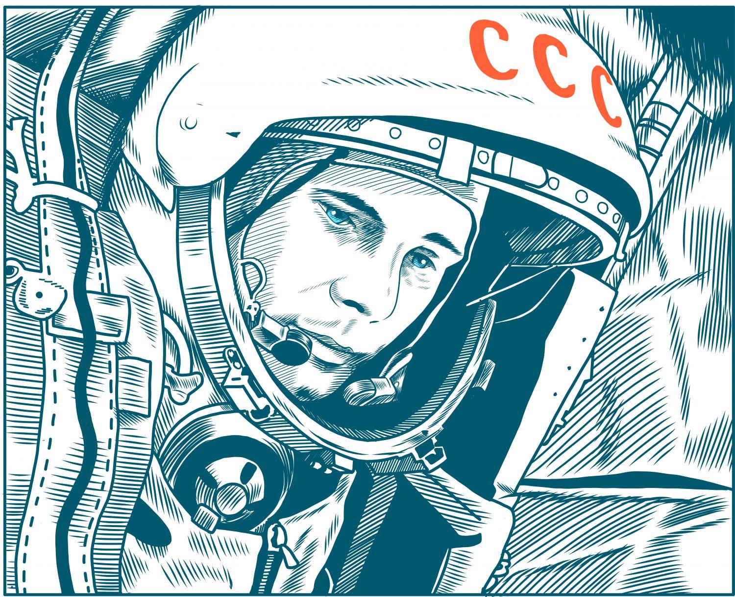
УРАЛ И КОСМОС

Slide 2
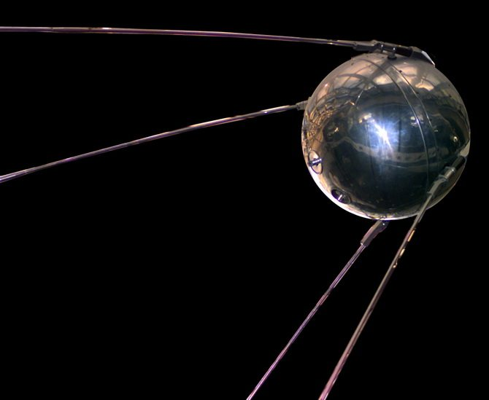
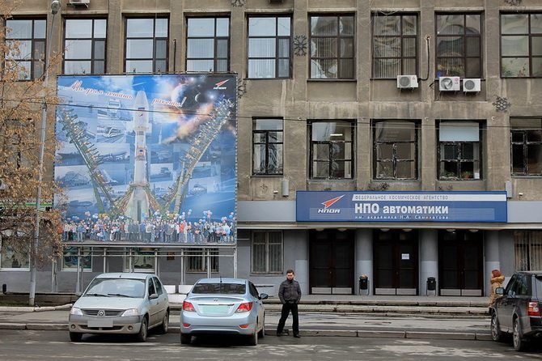
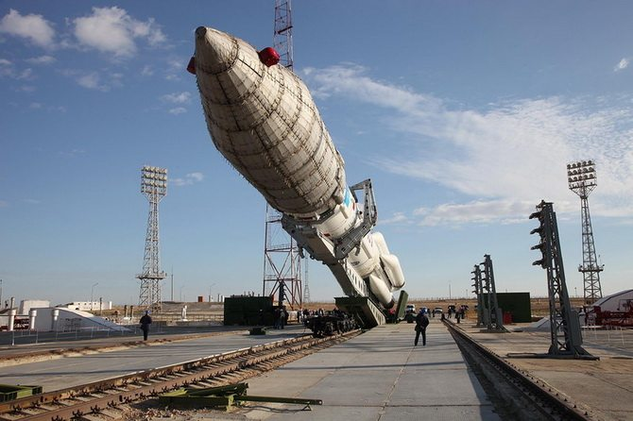
12 апреля 1961 года
С космодрома Байконур впервые в
мире стартовал комический корабль
«Восток» с пилотом на борту.

Slide 3
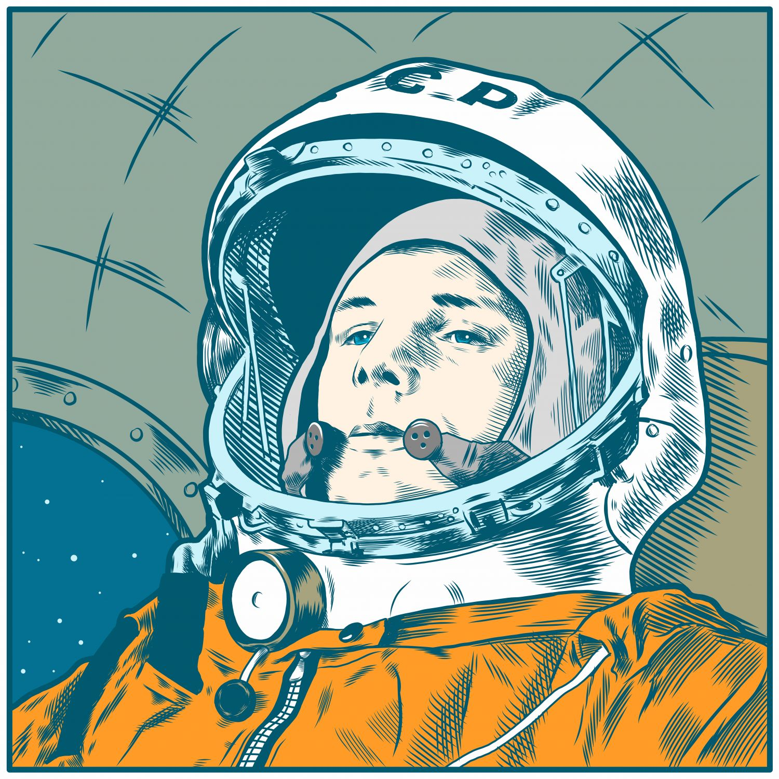
Первым космонавтом стал Юрий Гагарин
За 108 минут корабль
«Восток» совершил один оборот вокруг нашей
планеты и приземлился
на Землю. Начиная со
следующего года,
12 апреля в стране
стали отмечать
День космонавтики.
Немногие знают, что
огромный вклад в
развитие космонавтики
внес и Урал.

Slide 4
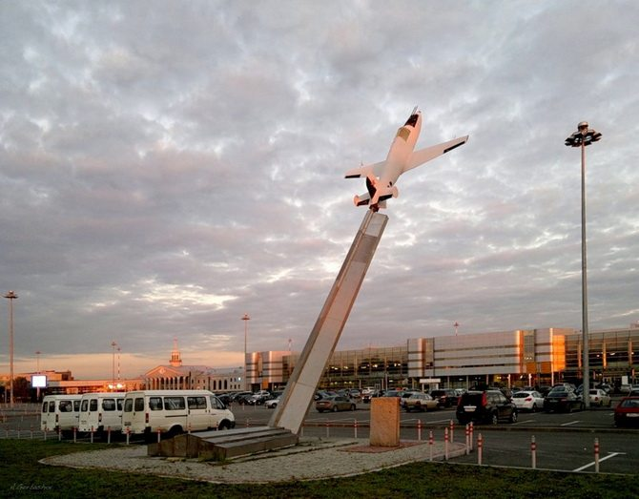
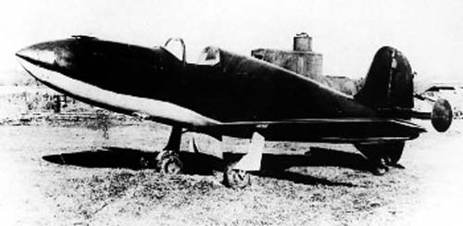
«Без полетов Бахчиванджи, возможно, не было бы и 12 апреля 1961г.» Ю.А. Гагарин
Вряд ли начался бы космический век,
если бы не испытания первого самолета с жидкостным ракетным двигателем.
Первые испытания проходили на Урале. В годы Великой отечественной войны
в уральском поселке Билимбай велись
работы по созданию такого самолета.
15 мая 1942 года летчик Григорий
Бахчиванджи совершил первый полет.
Первый раз в истории человек поднял
реактивный самолет в воздух.
И произошло это именно на Урале.
Бахчиванджи это стоило жизни…

Slide 5
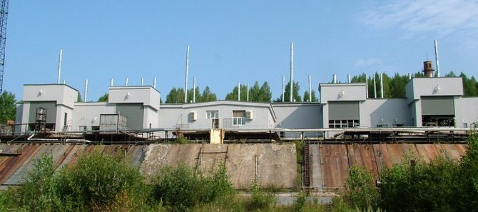
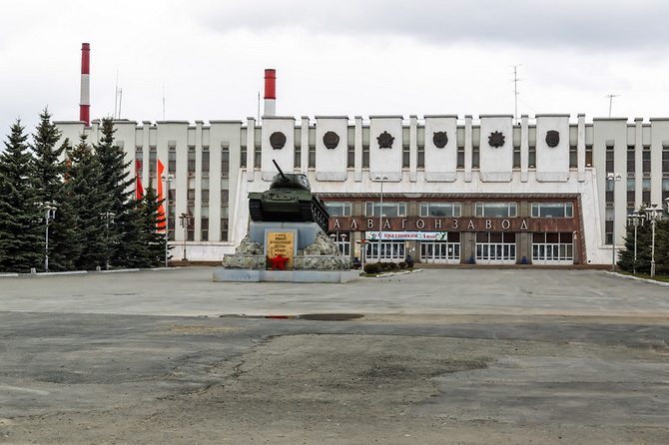
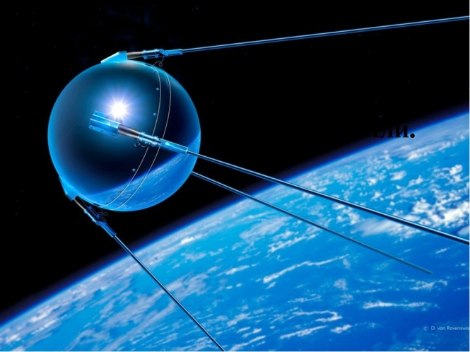
УРАЛ – ОПОРА КОСМОНАВТИКИ
На протяжении вот уже нескольких столетий
Урал по праву считается сердцем
промышленности нашей страны. С началом
развития космонавтики именно уральские
предприятия первыми начали производство
топлива и комплектующих для освоения
космоса.
На заводе «Уралмаш», были выплавлены
штампы повышенной прочности, на которых
изготовили полусферы корпуса первого
спутника Земли. Первый искусственный
спутник Земли имел форму шара диаметром
58 см и весил 83,6 кг. От него отходили четыре антенны для передачи сигнала.

Slide 6
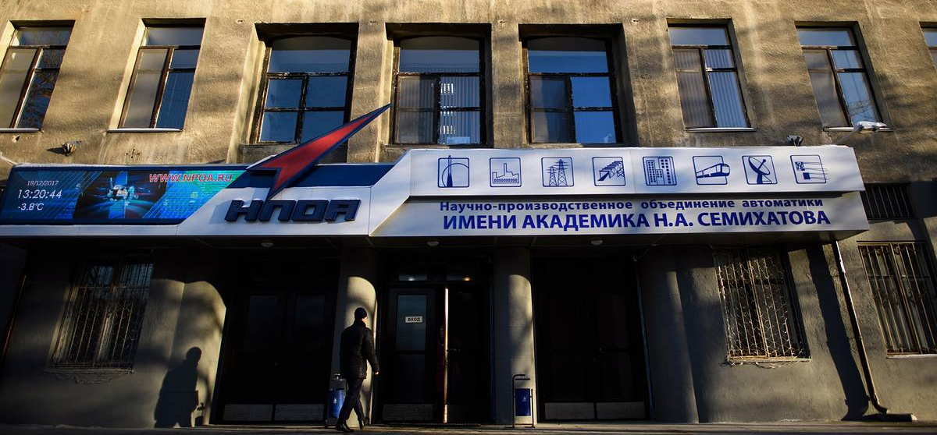
УРАЛ – ОПОРА КОСМОНАВТИКИ
Оборудование, которое передавало сигналы с искусственного спутника на Землю, было разработано, сконструировано и произведено также на уральском предприятии НПО «Автоматика».

Slide 7
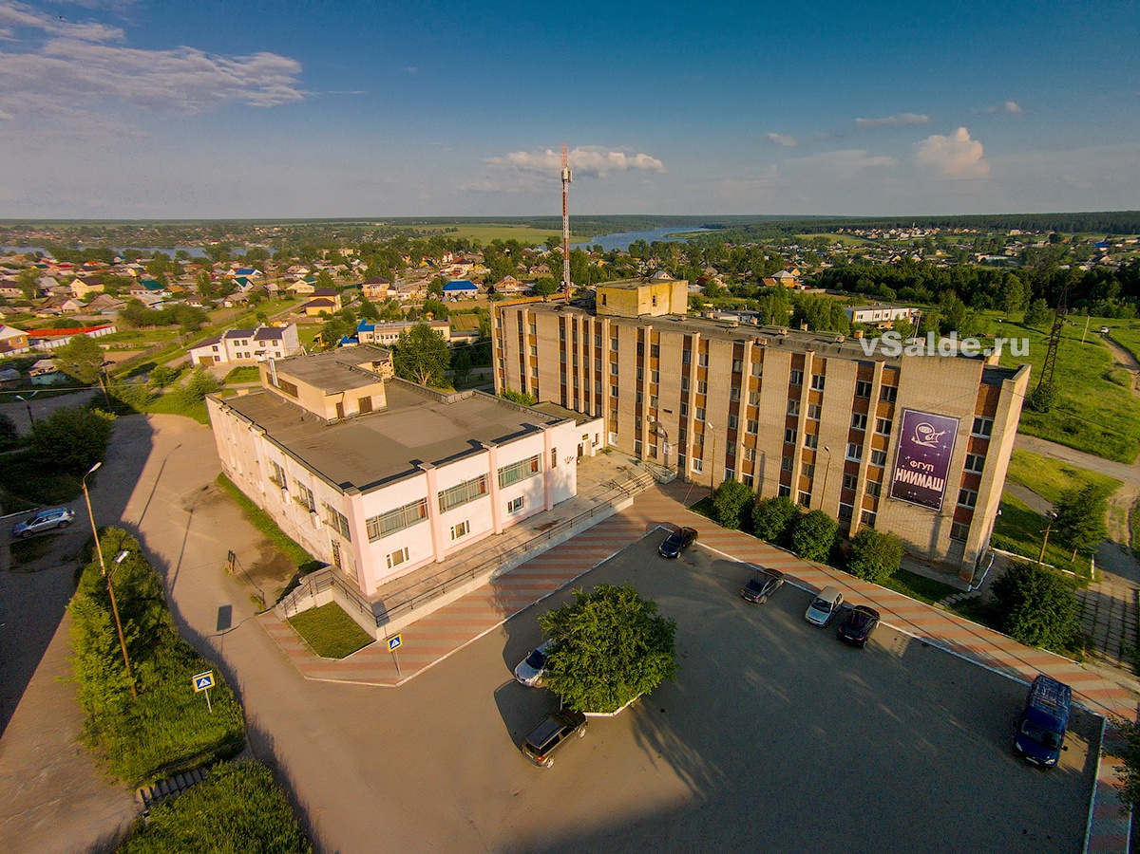
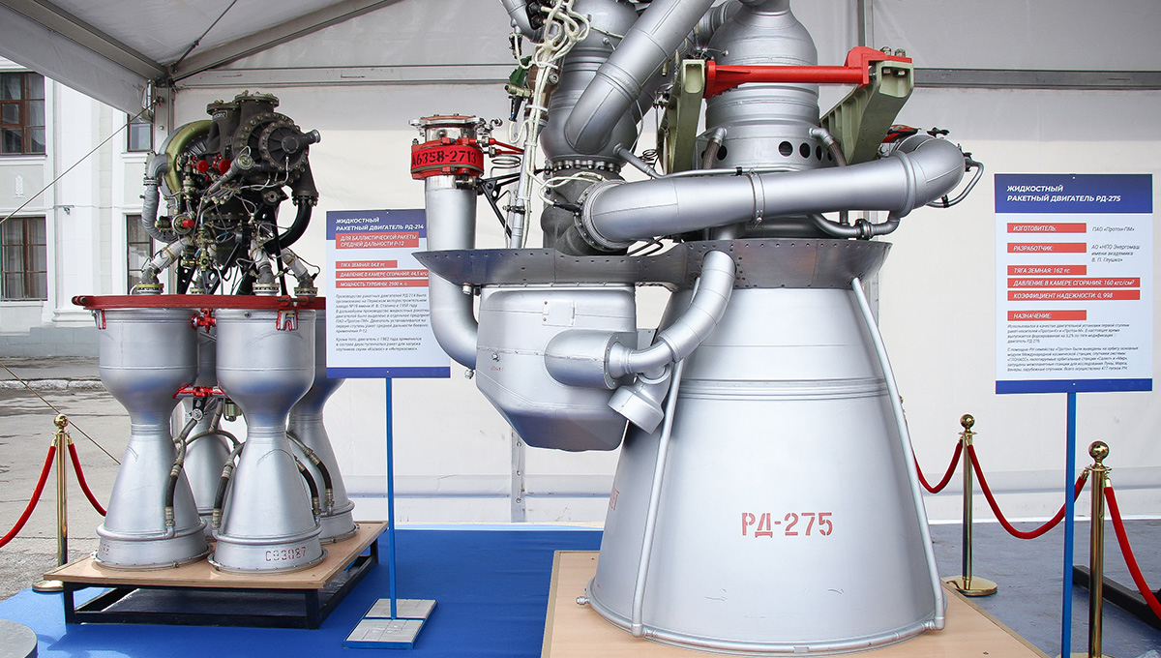
УРАЛ – ОПОРА КОСМОНАВТИКИ
Нижняя Салда
В небольшом уральском городке с 1960-х годов работает предприятие «НИИМаш», на котором изготовляют жидкостные ракетные двигатели и двигательные установки. В российской космонавтике использовано более 14 тысяч двигателей уральского предприятия. В ракетоносителях использовались титановые сплавы из Верхней Салды, предприятия ВСМПО «Висма».

Slide 8
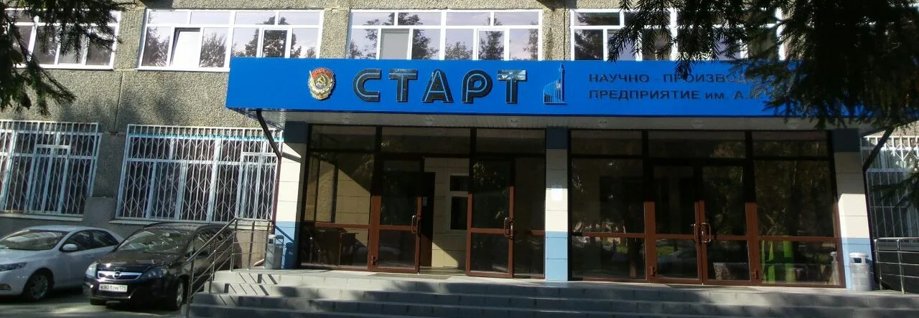
УРАЛ – ОПОРА КОСМОНАВТИКИ
Свердловское НПП «Старт» проявило себя в разработке и изготовлении заправочного оборудования для космической техники. А в конструкторском бюро «Уралвагонзавода» родились системы заправки жидким кислородом. Ими заправляли даже ту ракету, которая выводила на земную орбиту первый искусственный спутник Земли. Также нижнетагильский «Уралвагонзавод» выпускал детали для пусковых установок, которые используются и в наши дни.

Slide 9
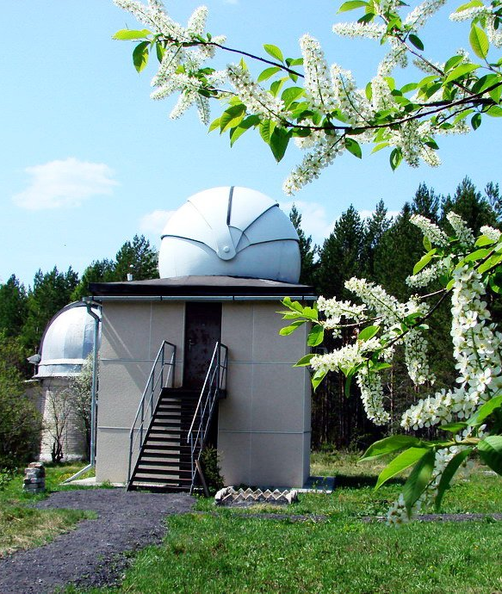
УРАЛ И КОСМИЧЕСКАЯ НАУКА
В 1957 году в Свердловске при Уральском университете была основана станция наблюдения за искусственными спутниками Земли.
Три года спустя, в 1960 году в УрГУ открыли кафедру астрономии и геодезии.
И, наконец, в 1963 году началось строительство обсерватории близ станции Коуровка. Она была открыта в 1965 году. Это единственная астрономическая обсерватория на Урале.

Slide 10
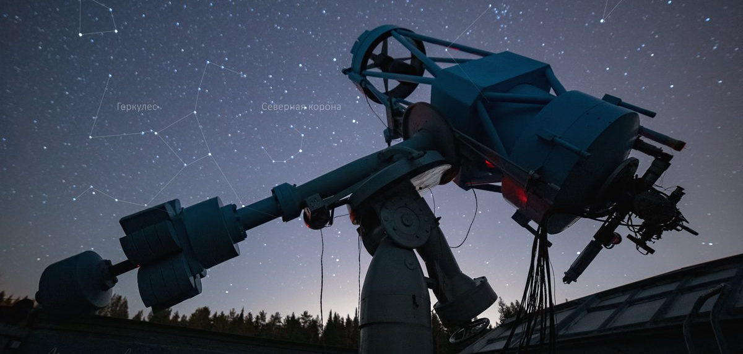
УРАЛ И КОСМИЧЕСКАЯ НАУКА
Сейчас обсерватория принимает активное участие в выполнении программ по наблюдению звездных скоплений, Солнца, комет, планет и их спутников, звезд и областей звездообразования, поиску планетных систем вокруг других звезд.

Slide 11
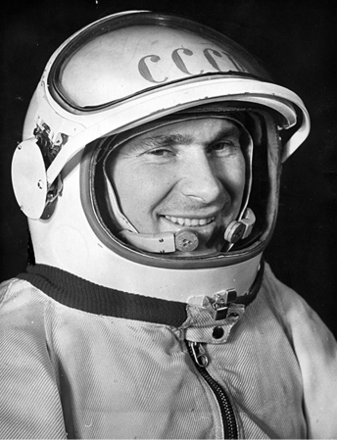
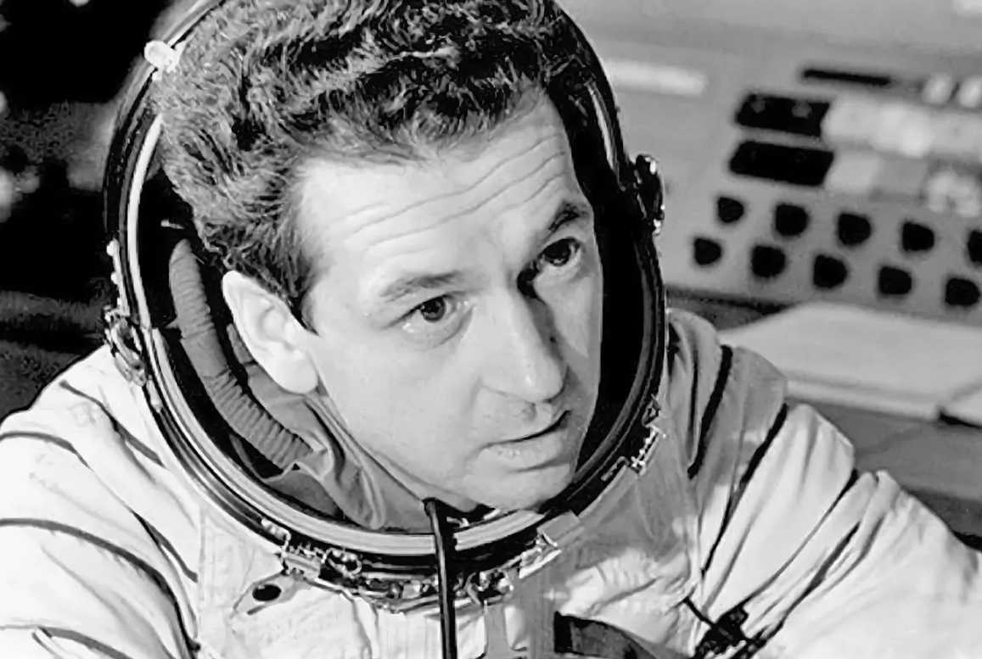
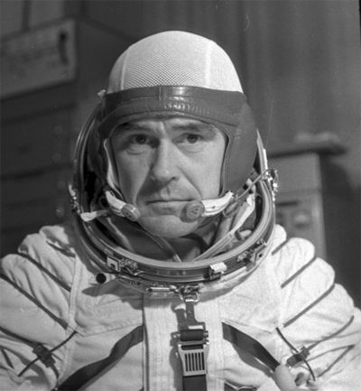
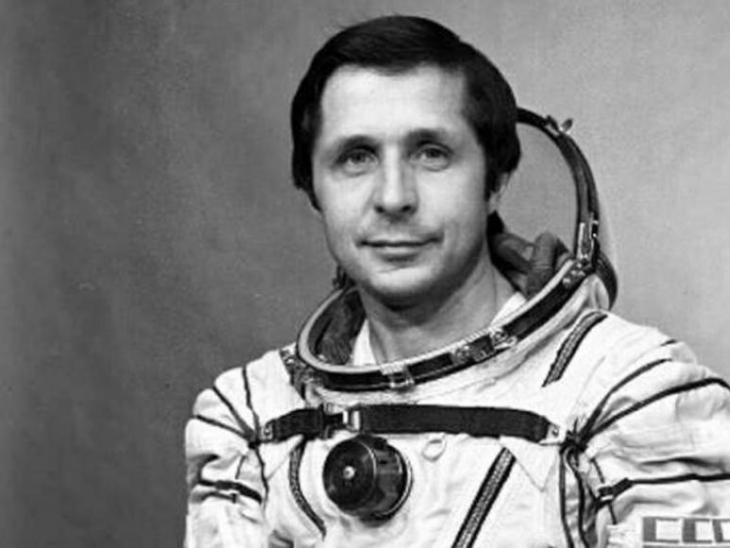
УРАЛ В ИЛЛЮМИНАТОРЕ: УРАЛЬЦЫ ПОКОРИВШИЕ КОСМОС
Покорением неба, а тем более космоса, всегда занимались только самые смелые. Среди космонавтов немало наших земляков, родившихся или учившихся на Урале.
Павел Беляев учился в г. Каменск-Уральский, близ Екатеринбурга. Участвовал в полете 18 марта 1965г., в том самом, во время которого космонавт Алексей Леонов впервые в истории человечества вышел в открытый космос.
Виталий Севастьянов дважды участвовал в космических экспедициях, был одним из тех, кого планировали отправить на Луну.
Василий Лазарев – работал в медицине, но всегда мечтал о небе. Поэтому поступил на летные курсы и прошел отбор в отряд космонавтов. Участвовал в одном полете.
Виктор Савиных – работал на железной дороге, но грезил от космонавтике. Поступил в отряд в 38 лет. На его счету 3 полета общей продолжительностью 252 дня.

Slide 12
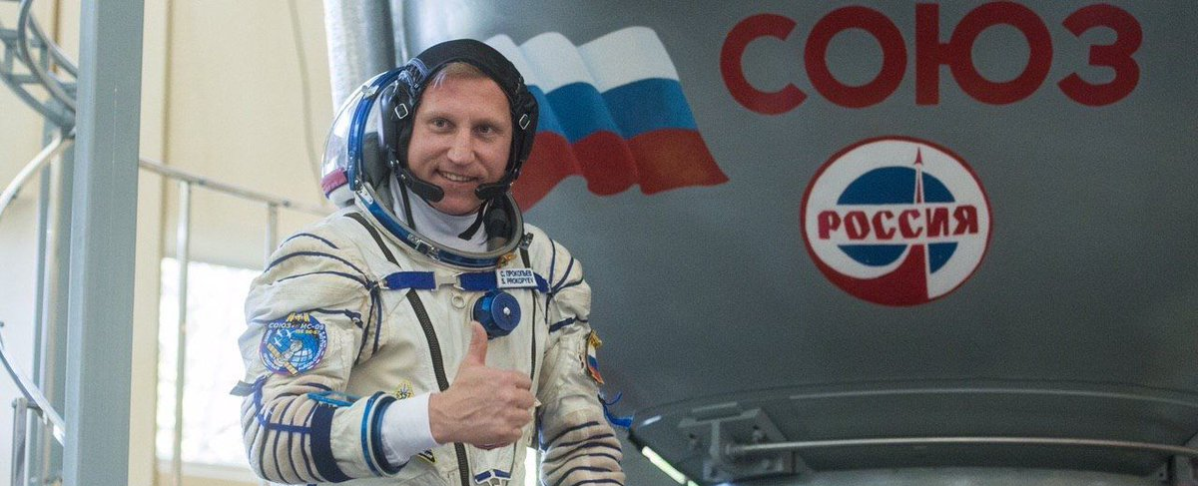
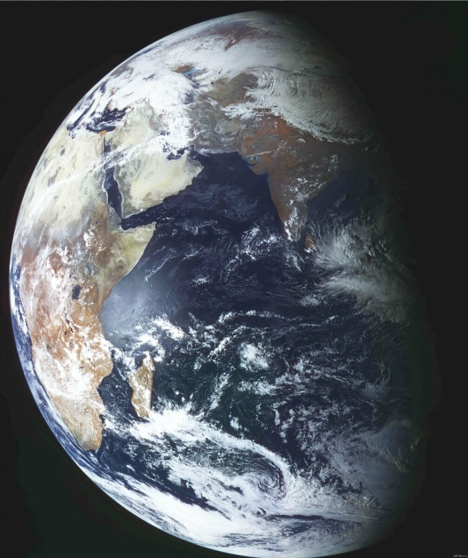
УРАЛ В ИЛЛЮМИНАТОРЕ: УРАЛЬЦЫ ПОКОРИВШИЕ КОСМОС
Сергей Прокопьев родился в 1975 году в Свердловске в семье военного летчика. После школы он учился военно-авиационном училище. Командовал стратегическим бомбардировщиком Ту-160, даже пролетал на нем над Красной площадью во время Парада Победы в 2010.
Вырос в семье, которая болела космосом, и все, что связано с авиацией и космосом было вокруг него с самого рождения. Всю свою дальнейшую судьбу он сложил так, чтобы она была связана с авиацией. А когда представился шанс поступить в отряд космонавтов, то был уже готов к этому.
В отряд космонавтов он вступил в 2010 году. Но своей очереди для полета в космос пришлось ждать почти восемь лет. На МКС он исполнял обязанности борт-инженера.

